Slide 1
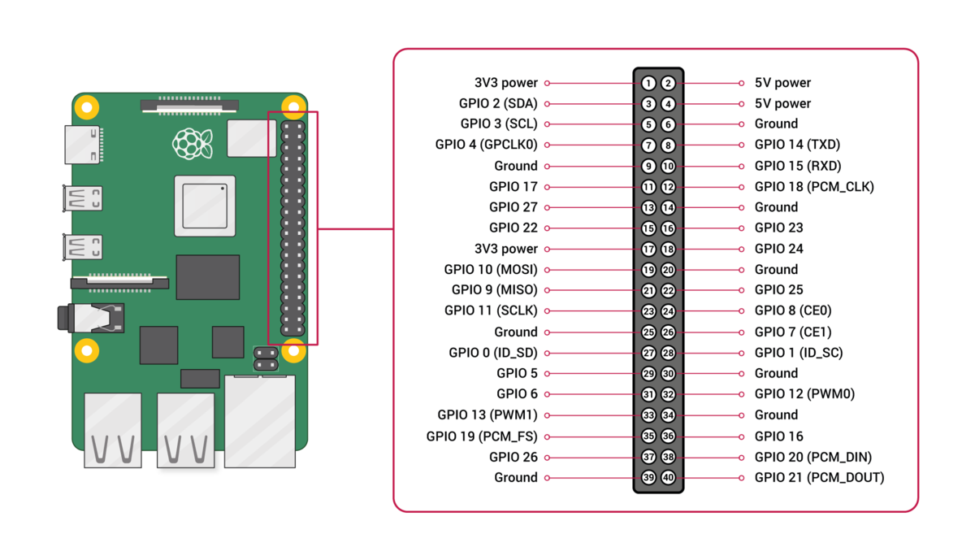
RaspberryPi
緑文字＝モタドラ信号
 | 1 | 2
 | 3 | 4
 | 5 | 6 | GND
Vdd | 7 | 8 | TX
GND | 9 | 10 | RX
sleep_ref | 11 | 12
cw_ccw | 13 | 14
clk | 15 | 16
 | 17 | 18 | 一等星
恒星 | 19 | 20 | GND
 | 21 | 22
 | 23 | 24
 | 25 | 26
 | 27 | 28
 | 29 | 30
 | 31 | 32
 | 33 | 34
 | 35 | 36
 | 37 | 38
 | 39 | 40
Vdd
sleep/ref
cw_ccw
clk
一等星
星座

Slide 2
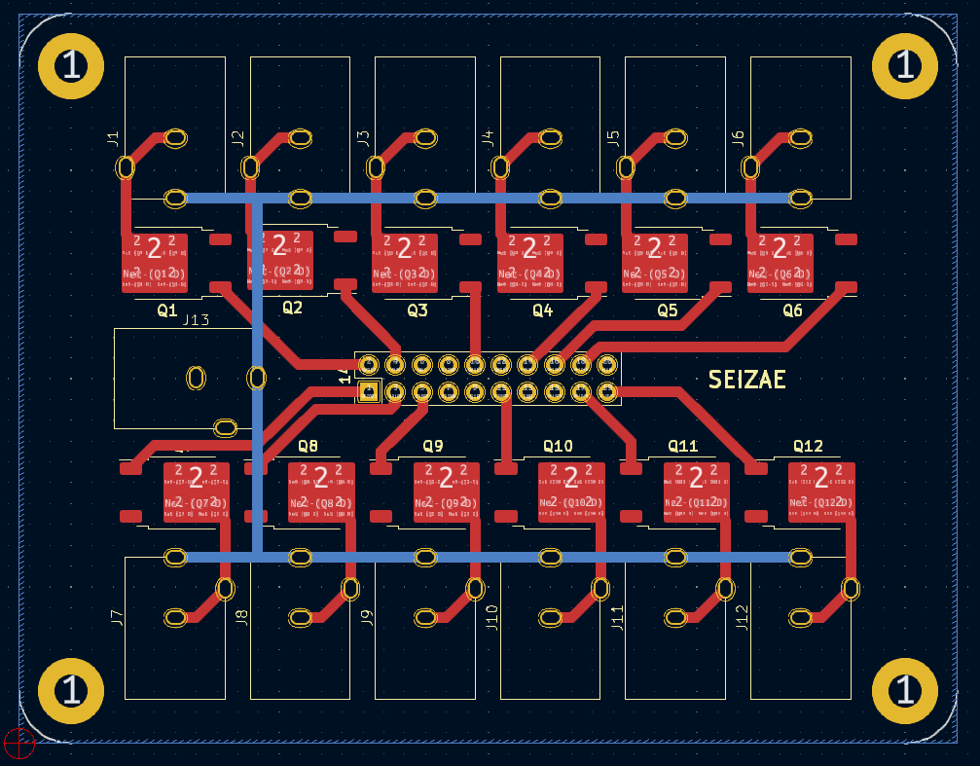
星座基板
GPIO09
GPIO11
GPIO05
GPIO13
GPIO19
GPIO26
星座名 | GPIO (ラズパイ)
こぐま | 19
ぺがすす | 11
オリオン | 26
こいぬ | 13
さそり | 9
いて | 21
GPIO25
GPIO08
GPIO07
GPIO12
GPIO20
GPIO21

Slide 3
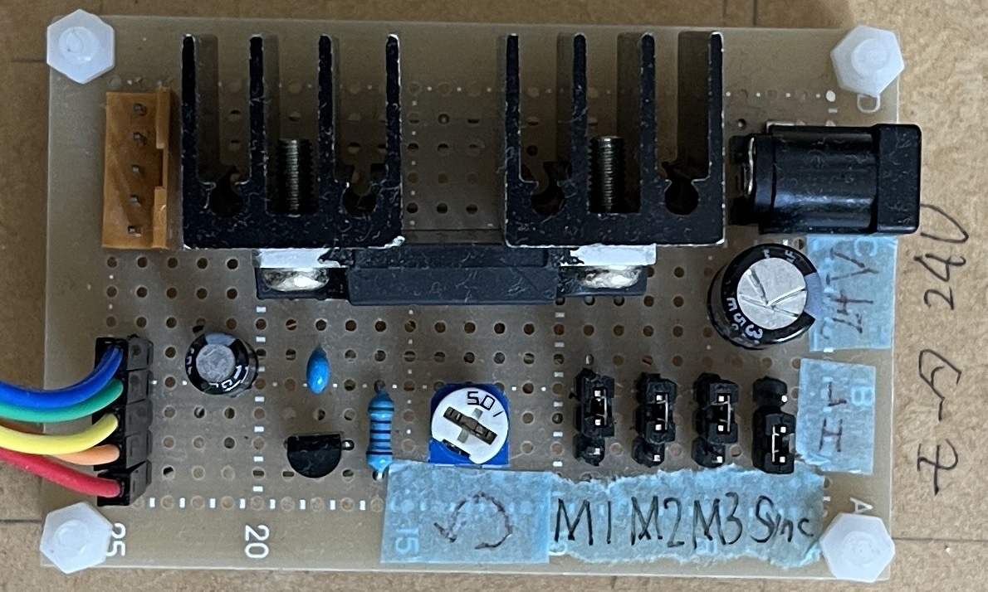
モタドラ(SLA7078MPRT)
clk
cw_ccw
sleep/ref
GND
Vdd
参照電圧
(ccwに回転で上昇)
モードセレクト
IC: https://akizukidenshi.com/catalog/g/g108015/

